Slide 1
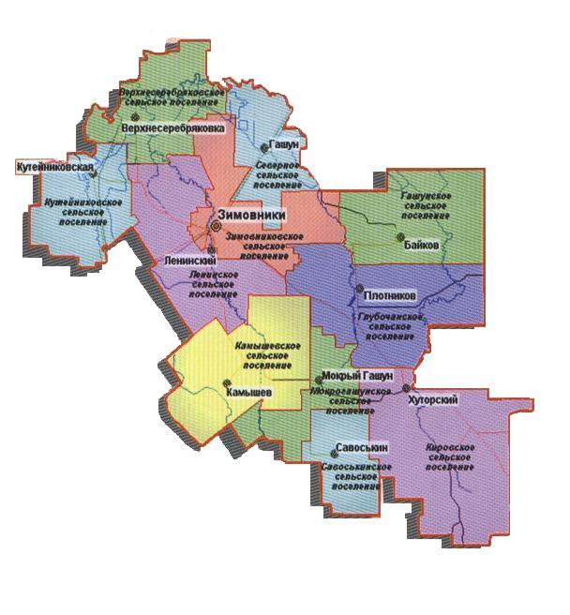
Исполнение бюджета Глубочанского сельского поселения Зимовниковского района за 2017 год
Администрация Глубочанского сельского поселения
http://glubochanskoe.ru/

Slide 2
Направления бюджетной и налоговой политики
Совершенствование налоговой политики и нормативно – правового регулирования бюджетного процесса в Глубочанском сельском поселении

Slide 3
Органами местного самоуправления Глубочанского сельского поселения Зимовниковского района в 2017 году проведено 2 заседаний Координационной комиссии по вопросам собираемости налогов и других обязательных платежей в бюджет Глубочанского сельского поселения Зимовниковского района. В результате работы задолженность по физическим лицам снизилась на 23,2 тыс.рублей; юридические лица не рассматривались в связи с отсутствием задолженности.
Межрайонной инспекцией ФНС №9 по Ростовской области ежемесячно передаются списки должников в Администрацию сельского поселения для рассмотрения на координационной комиссии; в обязательном порядке ,просматривается задолженность по налогам, в случае наличия выдаются квитанции на оплату задолженности. Специалисты Администрации Глубочанского сельского поселения:
- проводят разъяснительные работы с задолжниками;
- проводят подворовые обходы неплательщиков налогов;
- вывешивают в общественных местах списки задолжников;
-приглашают на заседания координационной комиссии не плательщиков налогов.
В бюджетных организациях размещены информационные стенды о сроках уплаты имущественных налогов. В течение года направляются списки объектов недвижимости и земельных участков с отсутствующими или некорректными показателями, по которым требуются уточнения. По мере поступления недостающих (неточных) сведений от Росреестра инспекцией начисляются и высылаются уточненные расчеты по налогам. Ведется постоянный контроль за перечислением налога на доходы физических лиц, проводится анализ перечисления налога в сравнении с прошлым налоговым периодом.
Увеличение собираемости налогов

Slide 4
Предоставление качественных муниципальных
услуг
• Муниципальные услуги оказывались 1 бюджетным учреждением. Из них 1 было установлено муниципальное задание, которое выполнено на 100%.
• На финансовое обеспечение выполнения муниципального задания направлено 4096,0 тыс.рублей.

Slide 5
Формирование и исполнение бюджета на основе муниципальных программ Глубочанского сельского поселения
Бюджет
2017 года сформирован и исполнен в программной структуре расходов на основе утвержденных Администрацией Глубочанского сельского поселения 10 муниципальных программ.
На их реализацию было направлено в 2017 году 11127,7 тыс. рублей или 96,2 процента всех расходов бюджета.

Slide 6
Бюджету Глубочапнского сельского поселения Зимовниковского района предоставлено 6678,0 тыс.рублей безвозмездных поступлений из бюджетов других уровней или свыше первоначально утвержденных показателей на 3 984,9 тыс.рублей (на 40,3 %).В их числе дотации на выравнивание бюджетной обеспеченности бюджета в сумме 4128,5 тыс.рублей (86,4% к уровню 2016 года),
Просроченная кредиторская задолженность по расходам бюджета Глубочанского сельского поселения Зимовниковского района на 01.01.2018 года недопущена.
Муниципальный долг на 01.01.2018 года отсутствует.
Бюджет Глубочанского сельского поселения Зимовниковского района исполнен с профицитом в сумме 1552,6 тыс.руб.
Обеспечение сбалансированности местных бюджетов

Slide 7
Динамика собственных доходов бюджета Глубочанского сельского поселения Зимовниковского района
Тыс.рублей

Slide 8
Структура поступлений бюджетообразующих налогов в бюджет Глубочанского сельского поселения Зимовниковского района тыс. рублей

Slide 9
Структура собственных доходов бюджета Глубочанского сельского поселения Зимовниковского района в 2017 году

Slide 10
Динамика поступлений налога на доходы физических лиц в части бюджета Глубочанского сельского поселения Зимовниковского района

Slide 11
Безвозмездные поступления из бюджета Ростовской области

Slide 12
Динамика расходов бюджета Глубочанского сельского поселения Зимовниковского района в 2016-2017г.г.
74,3%

Slide 13
Динамика расходов бюджета Глубочанского сельского поселения Зимовниковского района на реализацию муниципальных программ
74,2%

Slide 14
Доля муниципальных программ в общем объеме расходов, запланированных на реализацию муниципальных программ Глубочанского сельского поселенияЗимовниковского района в 2017 году
Общий объем расходов 11127,7 тыс.руб. или 96,2% в общем объеме расходов
Обеспечение качественными жилищно-коммунальными услугами населения 732,0 тыс.руб. – 6,5%
Развитие транспортной системы
412,7 тыс.руб.- 3,7%
Развитие культуры
5705,9тыс.руб.- 51,3%
Энергосбережение и повышение энергетической эффективности
0, тыс.руб. - 0,0%
Обеспечение общественного порядка и противодействие преступности
0,0 тыс.руб. – 0,0%
Охрана окружающей среды и рациональное природопользование
118,2 тыс.руб. – 1,1%
Развитие муниципальной службы и информационного общества 65,0 тыс.руб.- 0,6%
Защита населения и территории от чрезвычайных ситуаций, обеспечение пожарной безопасности
24,0 тыс.руб. – 0,2%
Развитие физической культуры и спорта в Глубочанском сельском поселении
0,0тыс.руб. -0,0%
Управление муниципальными финансами и создание условий для эффективного управления муниципальными финансами
4069,9 тыс.руб. – 36,6%

Slide 15
Структура муниципальных программ Глубочанского сельского поселения Зимовниковского района в 2017 году
Всего
11127,7 тыс.руб.
Социальные программы (5705,9 тыс.руб.)
Инфраструктурные программы (1144,7 тыс.руб.)
Сельское хозяйство и охрана окружающей среды (118,2 тыс.руб.)
Финансы (4069,9 тыс.руб.)
Противодействие преступности и защита от ЧС (24,0 тыс.руб.)
Экономика, инвестиции, управление , инновации и региональная политика(65,0 тыс.руб.)

Slide 16
Расходы бюджета Глубочанского сельского поселения Зимовниковского района за 2017 год
Финансовое обеспечение муниципальных учреждений – 4096,0 тыс.руб.
Всего 1 учреждение
Муниципальные учреждения: 1 учреждение культуры МУК СДК «Глубочанский»

Slide 17
Раздел
«Жилищно-коммунальное хозяйство»
Расходы консолидированного бюджета по разделу «Благоустройство всего –839,1 тыс.руб., направленные на:
оплата уличного освещения – 113,1 тыс. рублей.
работы по отнесению отходов к определенному классу опасностей -25,2 тыс. рублей ;
текущий ремонт уличного освещениях. Глубокий, х. Плотников -200,9 тыс. рублей;
услуги по сбору, утилизации промышленных отходов -3,6 тыс. рублей;
покос травы-10,4 тыс. рублей;
земельные работы механизированным способом на земельных участках (свалки ТБО)-78,3 тыс. рублей;
обрезка деревьев-21,0 тыс. рублей;
монтаж цифрового видеонаблюдения -255,4 тыс. рублей;
покупка автоприцепа -43,8 тыс. рублей;
приобретение элементов детского оборудования 67,0 тыс. рублей.

Slide 18
Структура расходов Глубочанского сельского поселения в 2017 году

Slide 19
Расходы местного бюджета Глубочанского сельского поселения Зимовниковского района по разделу «Образование» за 2017 год
всего: 11,8 тыс. рублей
Профессиональная подготовка, переподготовка, повышение квалификации
11,8 тыс. рублей

Slide 20
Расходы местного бюджета по разделу «Культура» за 2017 год.
Всего: 5865,9 тыс. рублей
строительный контроль за выполнением работ по капитальный ремонту кровли здания МУК СДК Глубочанский в х. Глубокий -35,0 тыс. рублей;
Повышение заработной платы работникам муниципальных учреждений культуры –
656,1 тыс. рублей
Расходы на обеспечение деятельности (оказание услуг) муниципальных учреждений Глубочанского сельского поселения -3415,9 тыс. рублей
Капитальный ремонт кровли здания МУК СДК «Глубочанский» - 1714,9 тыс. рублей
проведение достоверности определения сметной стоимости на выборочный капитальный ремонт СДК в х. Плотников ул. Мира 22 (замена оконных блоков)-20,0 тыс. рублей;
обслуживание пожарной сигнализации-24,0 тыс. руб.;

